Slide 1
Справедливое информационное общество (общество знаний) РФ – основа прогрессивного устойчивого развития России
Головина Татьяна Евгеньевна,
координатор КРОН-ИО и КРОН-МГ, член ЦС ДЗВОН

Slide 2
СТРАТЕГИЯ РАЗВИТИЯ ИНФОРМАЦИОННОГО ОБЩЕСТВА В РОССИЙСКОЙ ФЕДЕРАЦИИ (Утверждена Президентом Российской Федерации В.Путиным 7 февраля 2008 г., № Пр-212).
«Информационное общество характеризуется высоким уровнем развития информационных и телекоммуникационных технологий и их интенсивным использованием гражданами, бизнесом и органами государственной власти.
Целью формирования и развития информационного общества в Российской Федерации является повышение качества жизни граждан, обеспечение конкурентоспособности России, развитие экономической, социально-политической, культурной и духовной сфер жизни общества, совершенствование системы государственного управления на основе использования информационных и телекоммуникационных технологий
Увеличение добавленной стоимости в экономике происходит сегодня в значительной мере за счет интеллектуальной деятельности, повышения технологического уровня производства и распространения современных информационных и телекоммуникационных технологий.
Международный опыт показывает, что высокие технологии, в том числе информационные и телекоммуникационные, уже стали локомотивом социально-экономического развития многих стран мира, а обеспечение гарантированного свободного доступа граждан к информации - одной из важнейших задач государств.»

Slide 3
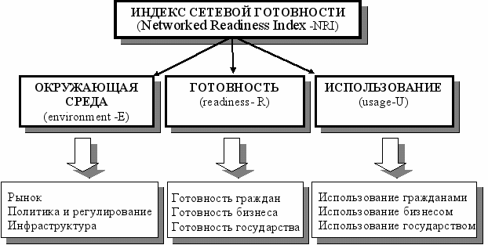
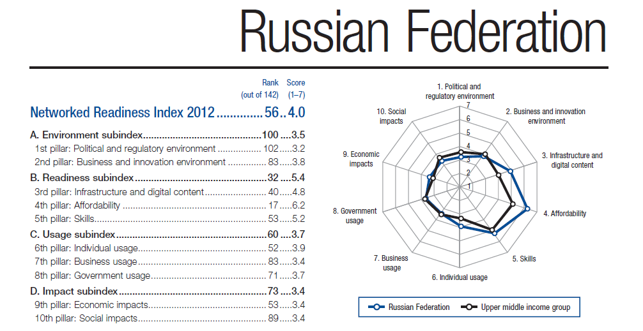
Индекс сетевой готовности — комплексный показатель, характеризующий уровень развития информационно-коммуникационных технологий в странах мира. Выпускается Всемирным экономическим форумом, в России ныне равен 4,5. Наша страна занимает 41-е место среди исследуемых ООН 143 стран мира. Первые два места – соответственно у Сингапура и Финляндия, и их I= 6,0. После них последовательно идут Швеция, Нидерланды, Норвегия, Швейцария, США, Великобритания, Люксембург. Замыкает первую «десятку» Япония (I=5,6). Интересно, что Казахстан стоит выше России на одну позицию, но - с тем же самым I= 4,5. Китай - на 62-м месте (I= 4,2), Индия – на 89 (I= 3,7) и на самом последнем, 143-м месте рейтинга пребывает республика Чад (I= 2,4).

Slide 4
Действующая «Стратегия развития информационного общества в РФ» от 07.02.2008г. отличается экономической направленностью, в ней сделан упор на повышение конкурентоспособности России, что отличается от задач, поставленных Женевской Декларацией, в которой помимо экономических последствий развития ИО для человечества, упор сделан на социально-гуманитарный аспект и права человека.
В части IV Стратегии предусматривается: «создание системы общественных центров доступа населения к государственным информационным ресурсам, в том числе государственной системы правовой информации». Однако не раскрывается механизм создания и действия этих общественных центров. В результате, как мы знаем, в публичных библиотеках, существующих на средства налогоплательщиков, в большинстве случаев доступ в Интернет платный. Население с низкими доходами, не имеющее ПК в домохозяйствах, лишено возможности пользоваться Интернетом.
«Мы стремимся содействовать обеспечению всеобщего и равноправного универсального доступа к научным знаниям и созданию и распространению научно-технической информации, включая инициативы по организации свободного доступа к научным публикациям».

Slide 5
II сессия Международного Конгресса «Производство, наука, образование: преодолеть стагнацию» и III сессия Конгресса работников образования, науки, культуры и техники (Москва, 29 ноября 2015 г.)
«Информационное общество – это ступень в развитии цивилизации, для которой характерны: создание глобальной информационной инфраструктуры, обеспечивающей существенно более эффективное взаимодействие людей; доступ к мировым запасам знания; удовлетворение социальных и личностных потребностей в информационных продуктах и услугах и в целом – в знаниеёмких технологиях; возрастание роли знания в жизни общества (главный возобновляемый ресурс социально-экономического развития); возрастание доли ИКТ (инфокоммуникаций, информационных, в первую очередь – программных информационных, продуктов и услуг) и в целом – знаниеёмких технологий в валовом внутреннем продукте (ВВП)».
Беспрепятственный доступ к знаниям (особенно – к новым данным) является конкурентным преимуществом, которого лишены почти 70% россиян.
Научное знание - это производительная сила, при этом без доступа к международным базам данных научной информации останавливаются или тормозятся процессы подготовки научно-технических кадров и производства новой научно-технической продукции!!!
Необходимо переработать политику в отношении науки и образования в России и действующую «Стратегию развития информационного общества в РФ» с учетом полного учета всех социально-гуманитарных и научно-технических аспектов.

Slide 6
Разработать долгосрочную государственную программу «Информационное общество России до 2025г.» на основе переработанной «Стратегии развития информационного общества в РФ» с учётом предложений и рекомендаций КРОН, СПЭК-2016 и МЭФ-2016 по формированию справедливого информационного общества России.
Подготовить и запустить с 2017 года государственную программу «Интернет - каждому россиянину!», предусматривающую:
организацию совместного взаимодействия государственных органов и широкой общественности в целях бесплатной и полной ликвидации существующей интернет-неграмотности населения России;
создание и оборудование пунктов бесплатного круглосуточного коллективного доступа к Интернету, а также бесплатного обучения умению работать с Интернетом, в библиотеках, вузах, школах, центрах социального обслуживания и других учреждениях России – в количествах, достаточных для полного обеспечения ими подавляющего большинства россиян, включая инвалидов и стариков, с соответствующей, в том числе специальной аппаратурой;
финансирование со стороны государства бесплатного доступа к российским и зарубежным информационным базам данных научных публикаций через сеть ведущих региональных, отраслевых и вузовских библиотек.

Slide 7

Спасибо за внимание!

